Slide 1
Proyecto Global por la paz “P.E.R.S.O.N.A.S.”
C.E.I.P. Juan Sebastián Elcano (curso 2016-2017)

Slide 2
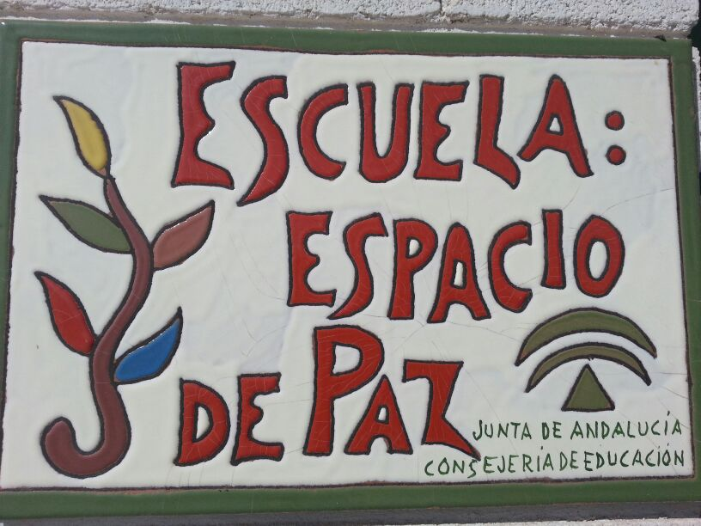
Proyecto Global por la paz “P.E.R.S.O.N.A.S.”
El centro ha elaborado un proyecto, englobado dentro del Plan de Centro, denominado “Proyecto global por la paz: P.E.R.S.O.N.A.S.”, enmarcado en el Programa Escuela Espacio de Paz, de la Consejería de Educación de la Junta de Andalucía, y que busca favorecer el desarrollo integral del alumno desde la diversidad escolar.
Los Principios básicos que sustentan y conforman dicho programa son:
PAZ
EDUCACIÓN
RESPETO
SOLIDARIDAD
OPTIMISMO
NATURALIDAD
AUTOESTIMA
SENSIBILIDAD

Slide 3
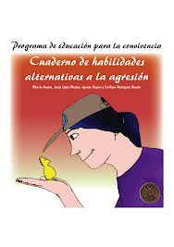
Aula de Buenas Maneras
En el ámbito de actuación de intervenciones paliativas ante conductas contrarias o gravemente para la convivencia que se producen en el centro, hemos desarrollado esta medida. Durante los recreos se realizan actividades de ayuda a la comunidad con los alumnos que tienen este tipo de conductas. Estos alumnos serán responsables de anotar y colaborar en la solución de los posibles conflictos que se produzcan durante el recreo.
Además en ese horario los martes y jueves permanece abierta el Aula de Buenas Maneras para trabajar de forma práctica los problemas de conducta en los alumnos que lo requieran.
MATERIAL DE TRABAJO

Slide 4
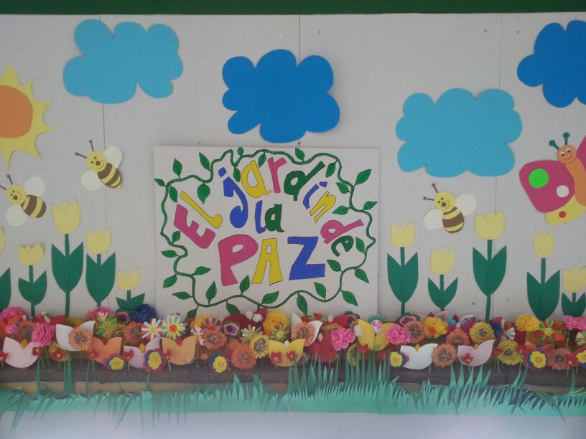
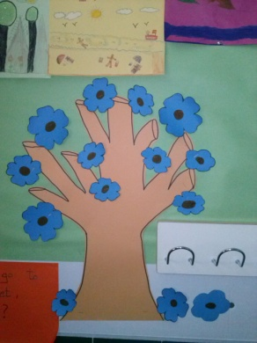
Jardín de la Paz y Rincón de la Paz en el aula
Realización de un jardín de flores elaboradas con distintas manualidades por todos los alumnos del centro en el rellano de la escalera. Previamente se recuerda la importancia de la paz en el centro, así como del silencio durante los desplazamientos por los pasillos para no molestar a los alumnos que permanecen en las clases.
En el aula se establecerá un lugar con algún tipo de decoración que recuerde el Jardín de la Paz. Aquí los alumnos se reunirán para solucionar de forma pacífica los conflictos que se puedan ocasionar en clase.

Slide 5
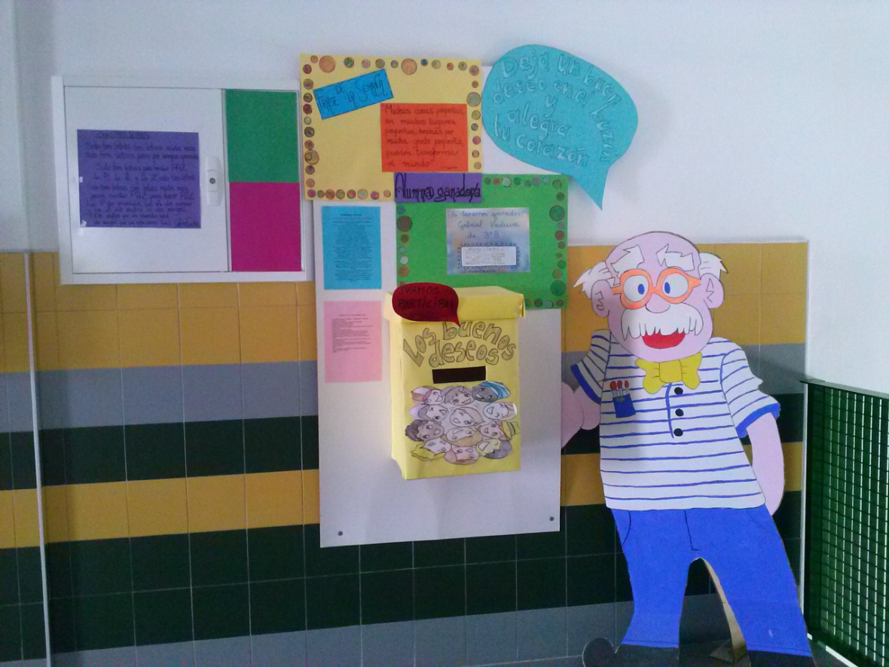
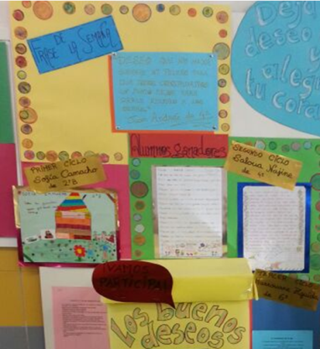
Buzón de los Buenos Deseos
A partir del mismo se potenciará en el alumnado la expresión escrita y la creatividad, ya que los alumnos y alumnas podrán redactar y depositar en dicho buzón frases, deseos o sentimientos de paz, igualdad y respeto, que mensualmente serán valorados por la comunidad educativa y expuestos los mejores de ellos…
Además los mejores trabajos que no hayan sido premiados se incluirán en un libro que permanecerá en la biblioteca del centro.
Periódico se trabajará una frase y un cuento por la paz.
Detalle de ganadores del concurso.

Slide 6
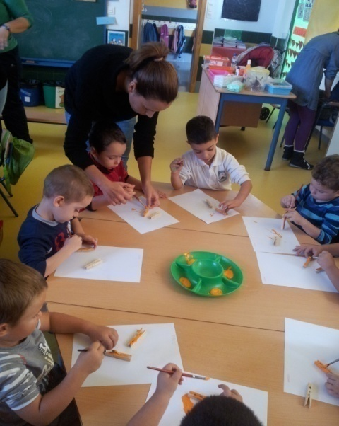
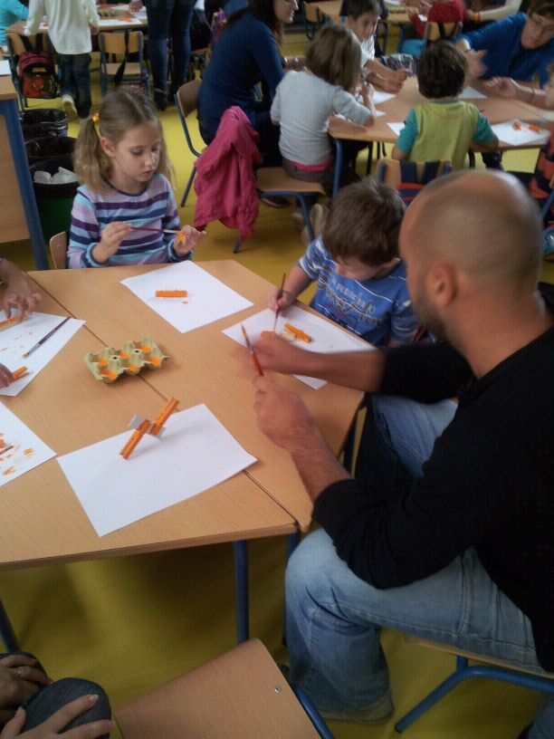
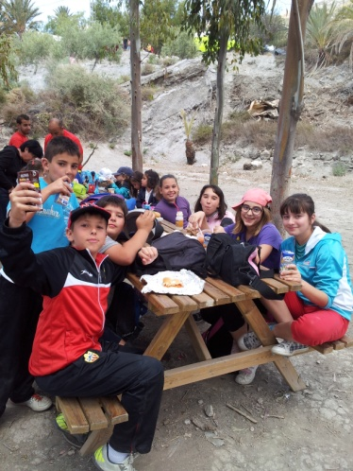
Implicación Familiar en el Centro
Talleres de Participación Familiar: una sesión al mes, trabajando técnicas plásticas y efemérides, en cada aula de referencia.
- Escuelas de Padres y Madres: Un lunes por la tarde al mes, se organizarán talleres sobre temáticas significativas como el absentismo escolar, técnicas de estudio, el deporte, hábitos y salud…
Acción tutorial:
Citaciones tutoriales periódicas (3 semanales).
Reuniones informativas trimestrales con las familias.
Boletines informativos por cada unidad didáctica y boletines resumen de evaluación trimestral.
Reuniones con los delegados de padres y madres.
Etc.
Otras actividades:
Taller de Huerto Escolar en el quelas familias participarán periódicamente.
Jornadas de Puertas Abiertas: en fechas significativas tales como Día de Andalucía, Castañada, Día del Libro, Paz…

Slide 7
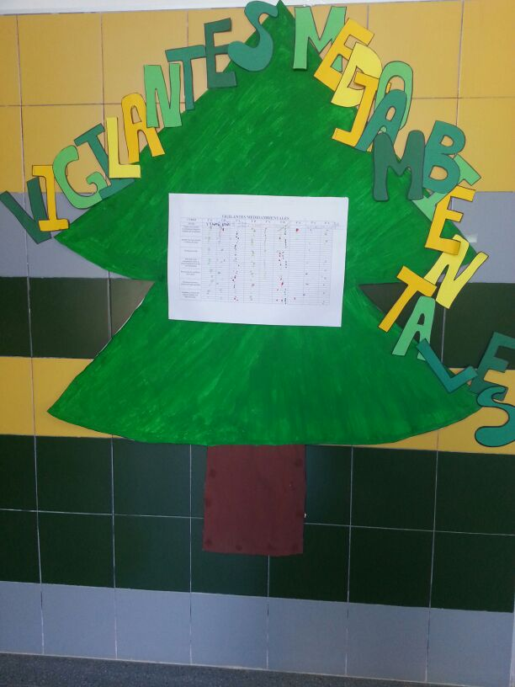
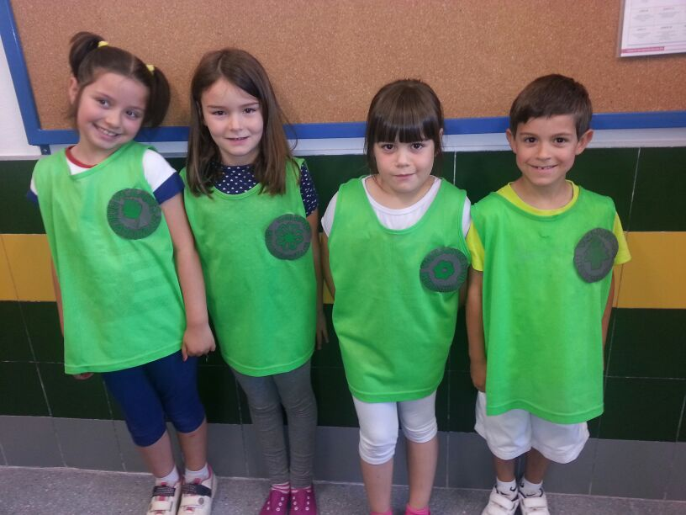
Vigilantes Medioambientales
Los vigilantes medioambientales se encargarán de la supervisión de los patios y del control al final de los recreos del estado en el que se encuentran las instalaciones del centro.

Slide 8
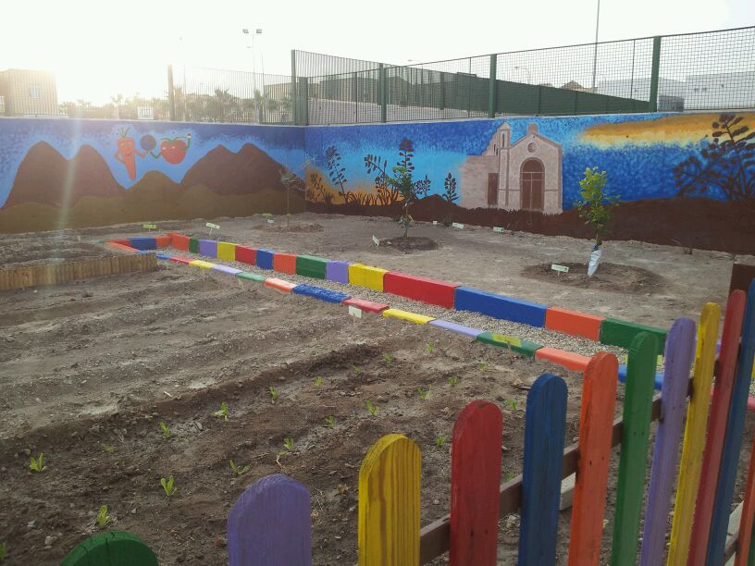
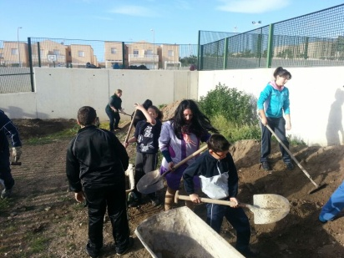
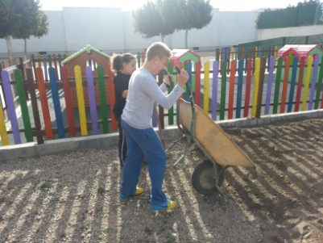
Huerto Escolar
Se ha creado un huerto escolar por parte de los miembros de la cooperativa CAEP, en el que han participado todos los sectores de la comunidad escolar.
En los patios de recreo los alumnos responsables de la cooperativa, y en colaboración con el resto del alumnado del centro, de forma voluntaria, se realizan las labores del cuidado del huerto.
Las familias también participarán periódicamente en el cultivo y mantenimiento del huerto y el vivero del centro, colaborando con el alumnado y el profesorado.
¡Ha merecido la pena el esfuerzo!
¡Al principio tuvimos mucho que hacer!

Slide 9
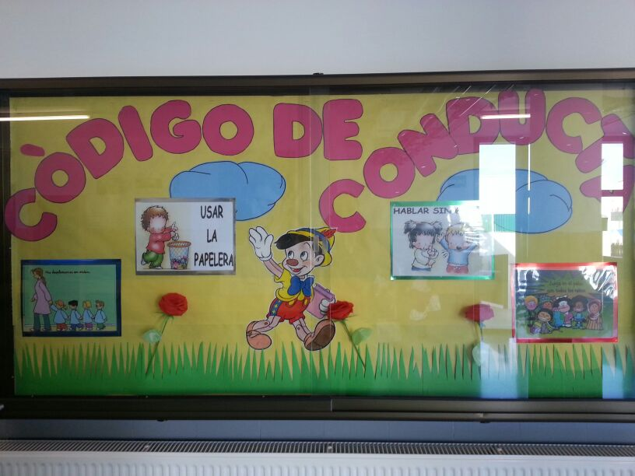
Código de conducta
Se ha definido un código de conductas por los propios alumnos/as del centro y se ha colocado en un cartel situado en el pasillo principal.

Slide 10
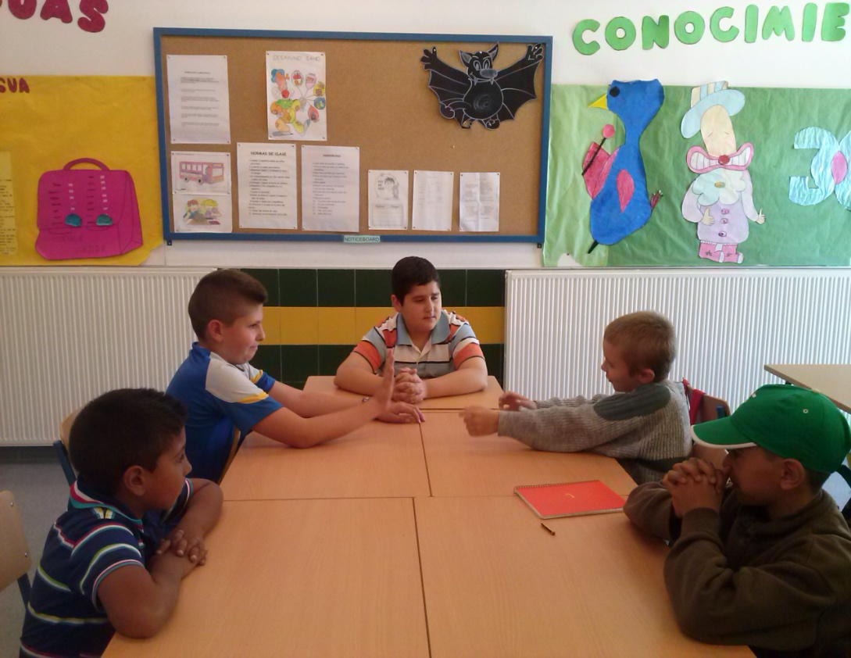
Alumnos Mediadores
Algunos de los alumnos de tercer ciclo son los responsables de colaborar en la resolución de conflictos que se producen en el centro, tomando como referencia el cartel de los códigos de conducta.

Slide 11
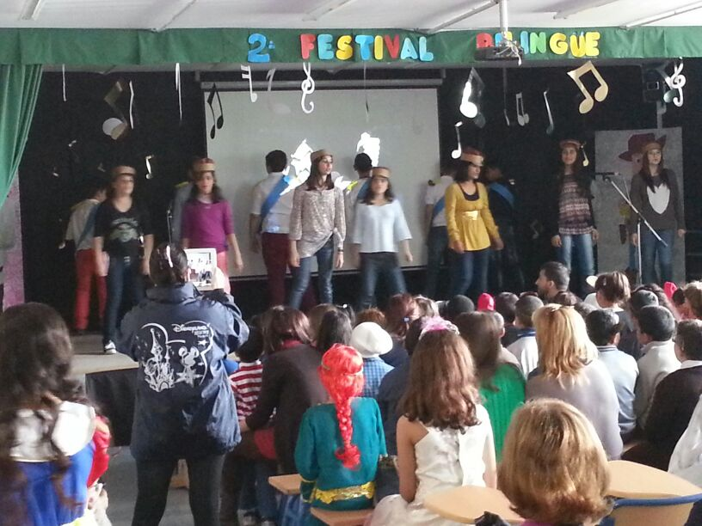
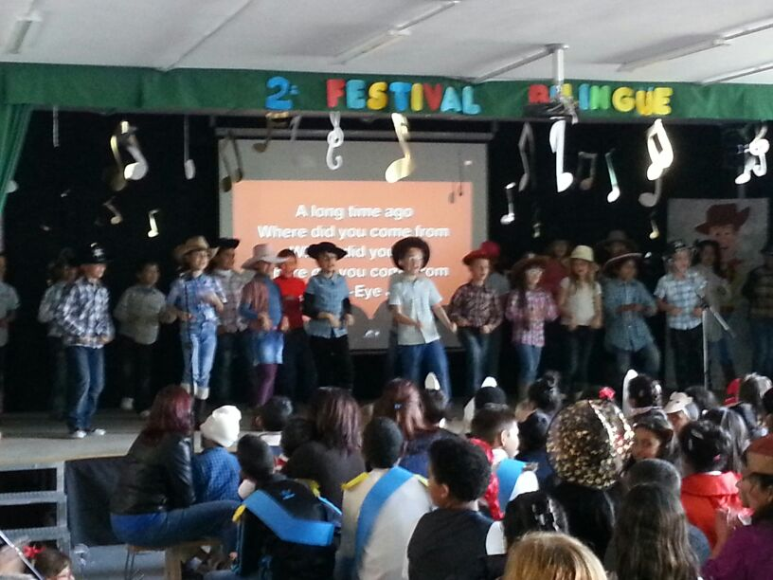
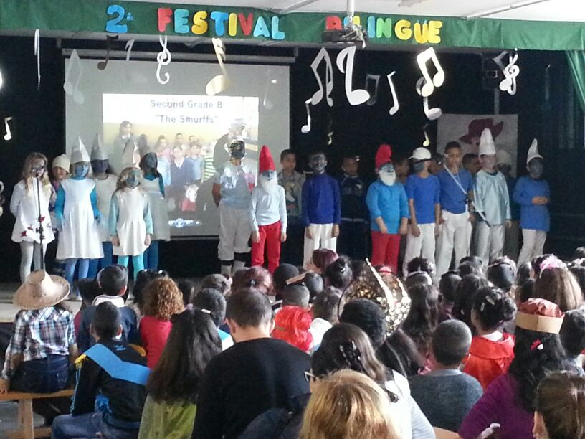
Festival Bilingüe
En el Festival Bilingüe llevado a cabo en el colegio se trabajaron películas de dibujos animados analizando seleccionadas por los valores y principios trabajados en las mismas; y preparando una actuación con alguna de sus canciones.

Slide 12
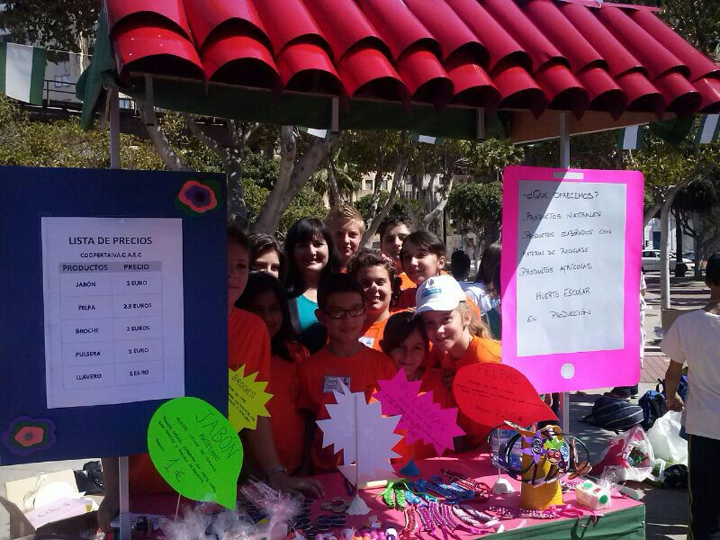
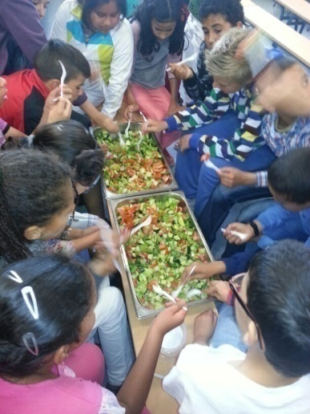
Ecoescuelas y Proyecto INNICIA
El trabajo de los aspectos de la Red Escuela Espacio de Paz está presente en todas las actividades del centro, pues consideramos que los valores son fundamentales pero lo está de forma especial en algunos proyectos como el de Ecoescuelas. Se trabaja el cuidado de uno mismo, de los demás y del medio ambiente.
De igual forma se trabajan éstos y otros valores como la cooperación, responsabilidad y demás en la Cooperativa del centro que cuenta con el apoyo y la ayuda de todos los alumnos del colegio. Una parte de los beneficios obtenidos serán donados a una organización que se encargará de repartirlos a los más necesitados de la zona.

Slide 13
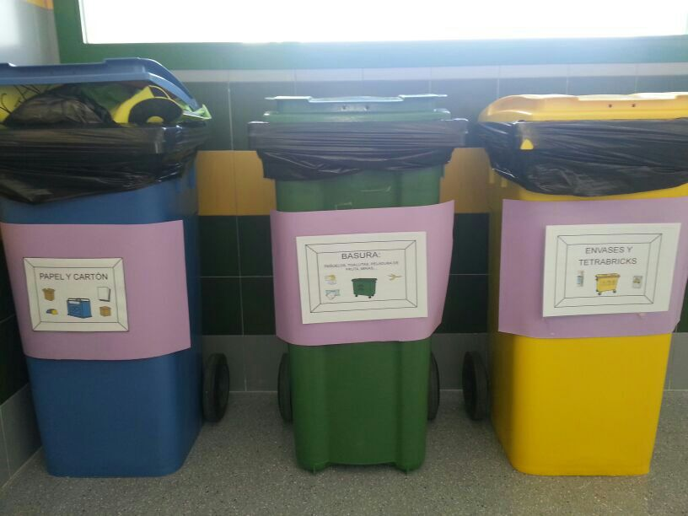
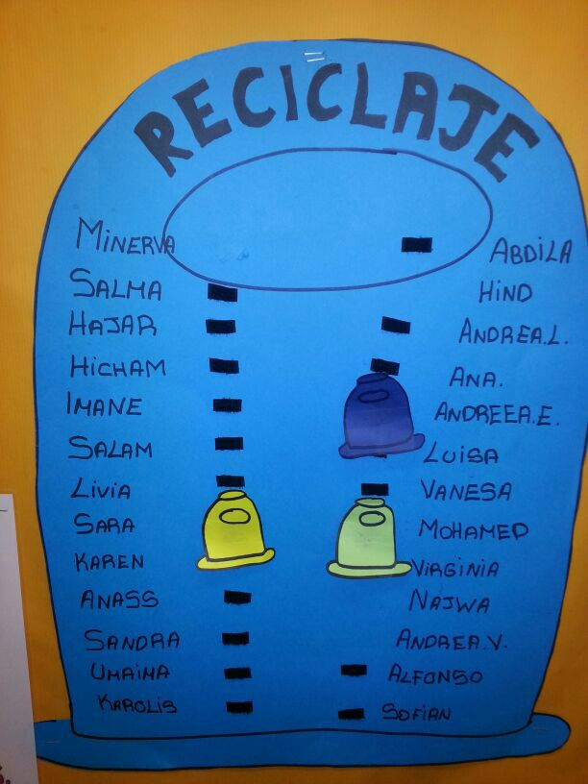
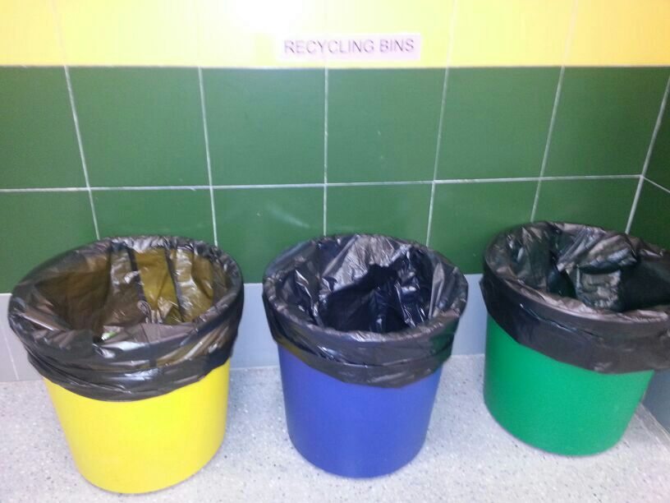
Programa de Reciclaje
En cada aula hay papeleras de reciclaje de papel, plástico y orgánica. Alumnos/as responsables sacan los residuos a los contenedores de reciclaje del centro, diariamente. Además el centro dispone de un punto limpio donde se recogen pilas y aceite para su reciclado.

Slide 14
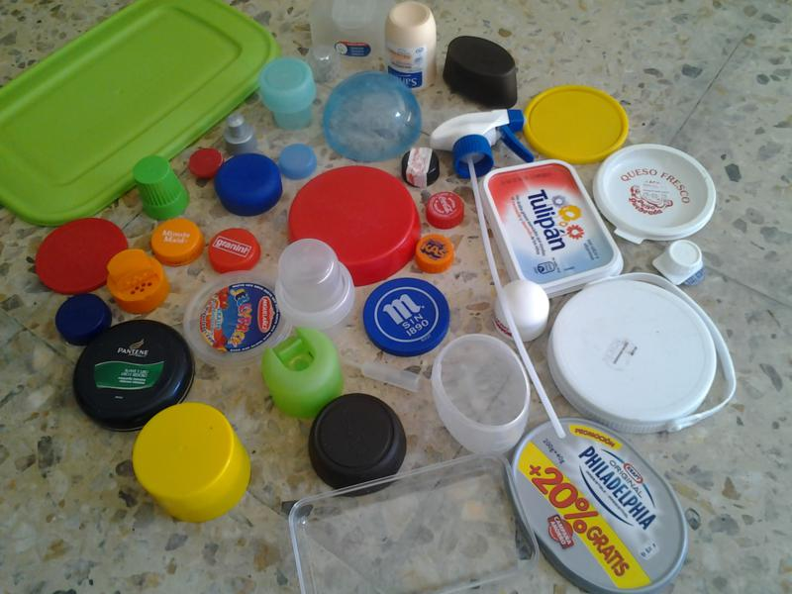
Tapones Solidarios
El centro posee un punto de recogida de tapones para su reutilización en actividades del centro, manualidades, materiales elaborados. Los tapones que no hayan sido aprovechados a final de curso se entregarán a las iniciativas que recogen tapones como la campaña "tapones solidarios" para niños con enfermedades.

Slide 15
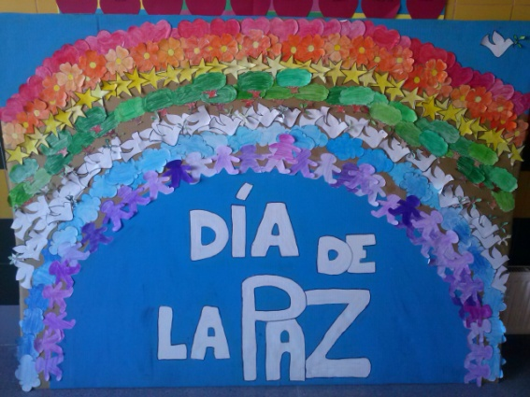
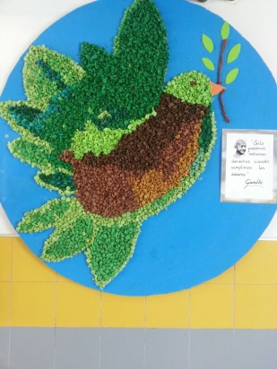
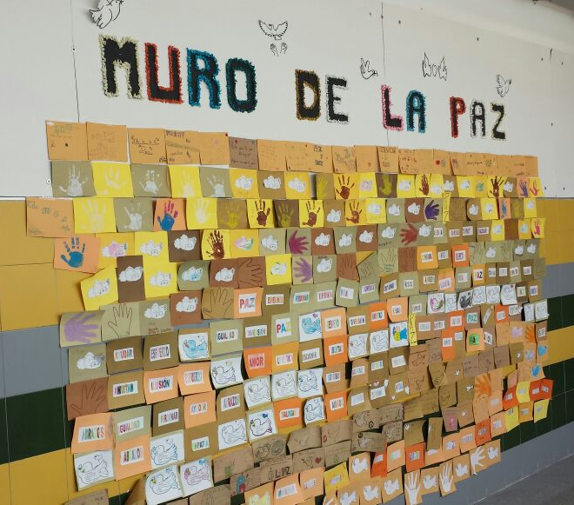
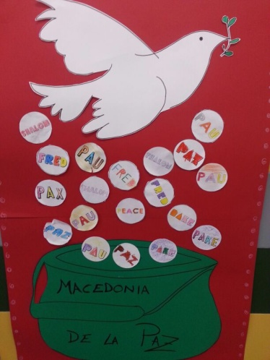
Día de la Paz y la No Violencia
En el día de la Paz se realizaron actividades con todos los alumnos del centro a nivel de aula y de centro. En todos los cursos se trabajó la canción de imagine de John Lennon.
En la etapa de Infantil se realizó una manualidad con la paloma de la paz:
- Los alumnos del curso de 3 años picaron la paloma y la pegaron doblada con una pajita en medio.
- Los alumnos del curso de 4 y 5 años recortaron la paloma y realizaron un móvil colgándole un elástico por la parte superior para poder colgarla.
En Primaria se trabajó por ciclos:
- Primer ciclo realizó con recortes de la palabra Paz en distintos idiomas un "puchero de la paz".
- Segundo ciclo realizó un arco iris con recortes de siluetas de distintas formas: personas, nubes, palomas, árboles, estrellas, flores y corazones.
- Tercer ciclo realizó un mural de una paloma con papel de seda y otros materiales.

Slide 16
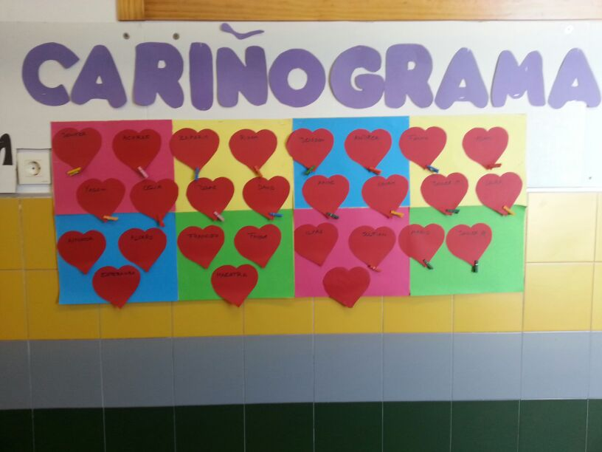
CARIÑOGRAMAS
En cada clase se elabora un panel con tantos corazones como alumnos, en los que figura su nombre. Los alumnos pueden elaborar regalos en un folio a los compañeros y depositarlos en el corazón que lleve su nombre. Periódicamente se repartirá a cada uno su regalo tratando asegurándonos previamente que cada uno tiene el suyo.

Slide 17
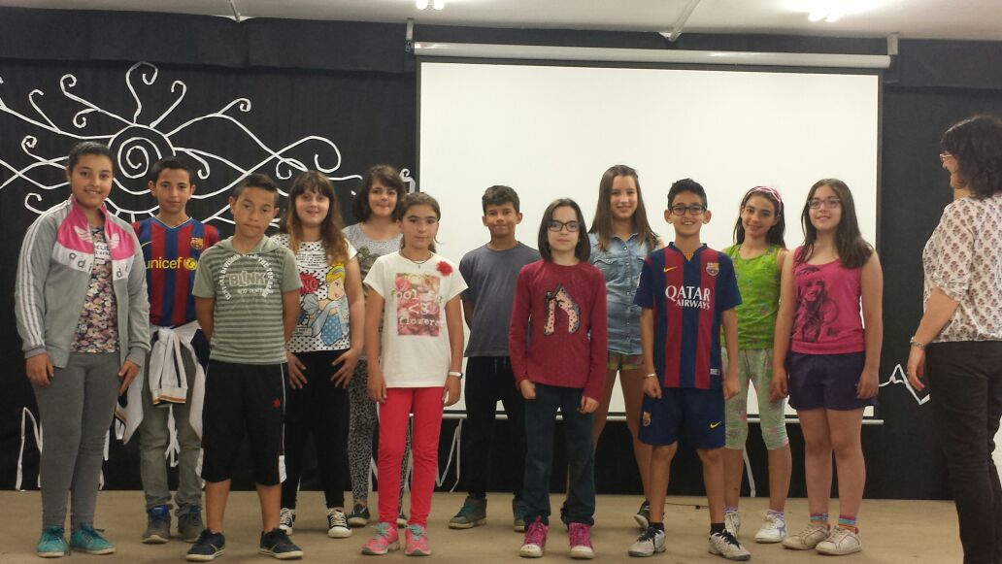
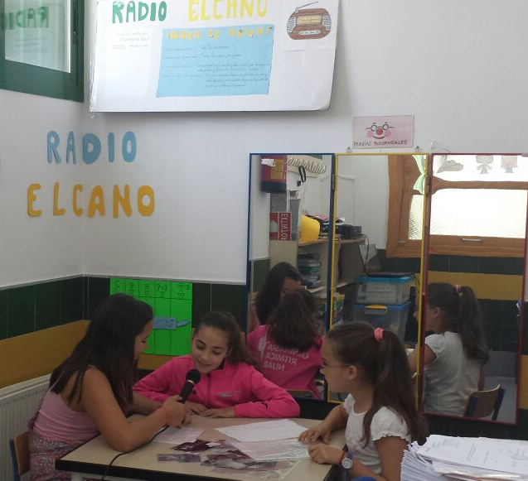
Taller de radio y coro escolar
La radio emite los martes de 11:00 a 11:15 de la mañana y es gestionada íntegramente por el alumnado.
El coro está formado por alumnos de todas las edades, desde Infantil hasta 6º de Primaria.

Slide 18
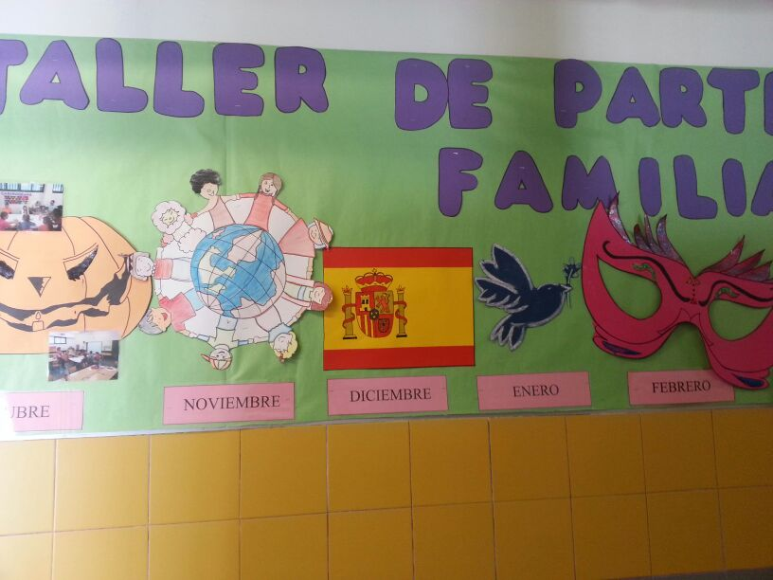
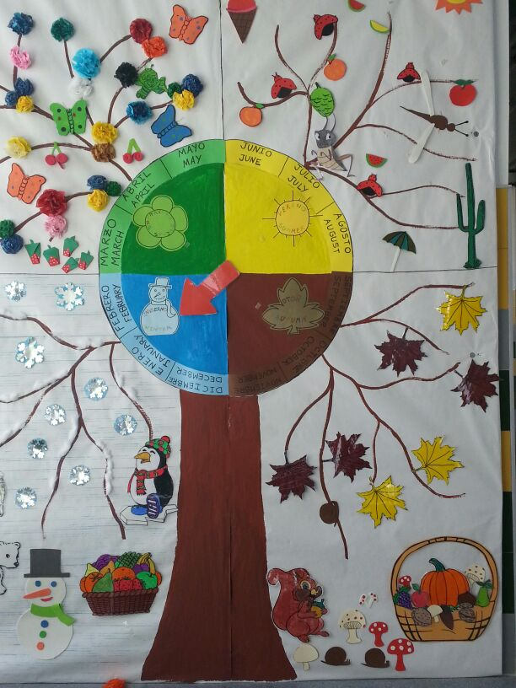
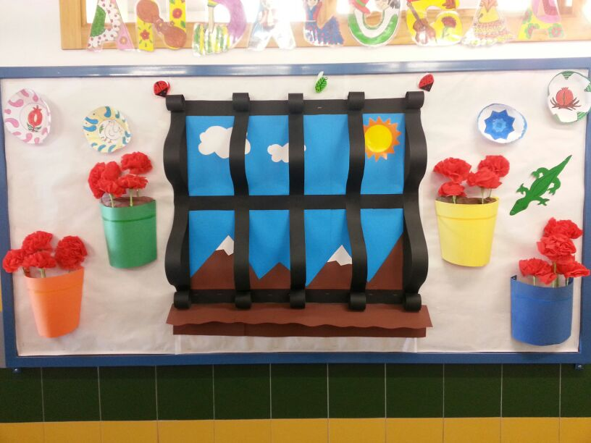
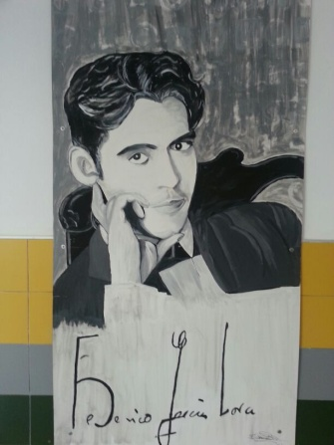
Ambientación de aulas y espacios del centro I

Slide 19
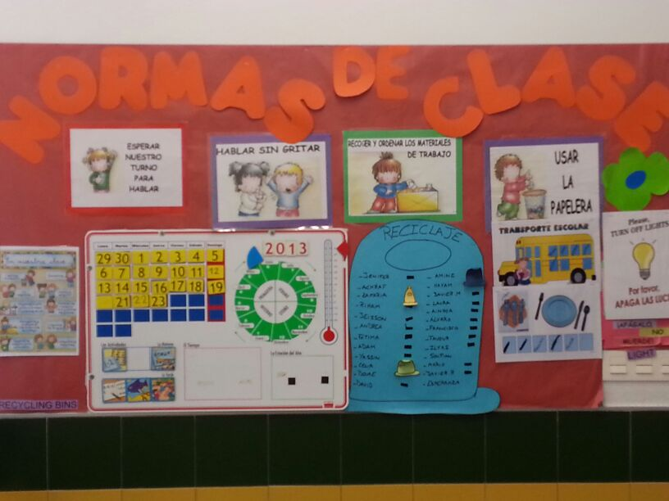
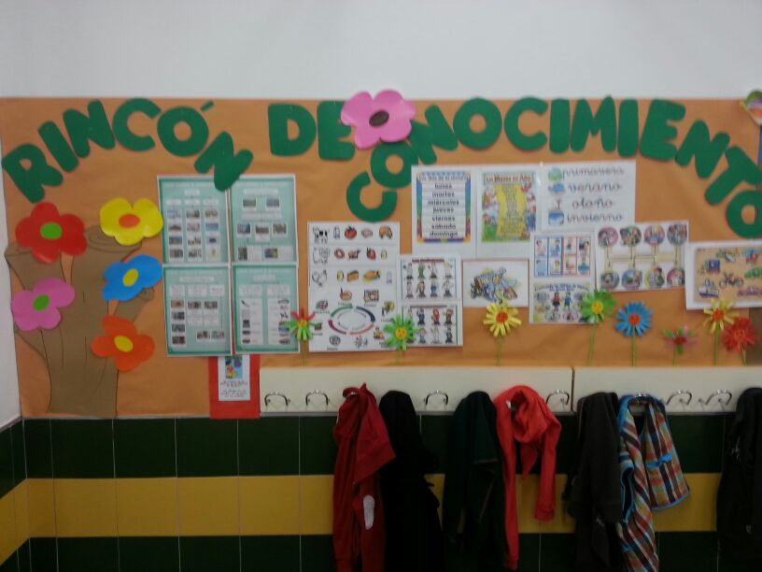
Ambientación de aulas y espacios del centro II

Slide 20
Otras efemérides
- El día del libro en el que los alumnos debían leer o inventar textos sobre valores.
- Día de Andalucía en la que se ofreció un desayuno andaluz entre otras actividades.
- El día de la familia donde se elaborará un marco para colocar una fotografía familiar.
Participación en el concurso escolar " Tu ciudad a golpe de pedal“
Otros proyectos a nivel de centro que guardan una relación positiva (directa o indirecta) con la convivencia escolar:
- “Cuéntame un cuento”: desarrollado diariamente, y a partir del cual el alumnado de Educación Primaria, baja a las aulas de Educación Infantil a contar cuentos seleccionados a su nivel lector, y en el que los propios alumnos y alumnas hacen de tutores con los más pequeños.
- “La maleta de los cuentos viajeros”: el alumnado de infantil y primaria se llevará a casa una pequeña maleta con 4-5 libros de lectura rápida con diferentes temáticas para leer a lo largo de la semana. Con esta actividad se busca la implicación familiar y se propone que dichos libros sean leídos en familia a la hora de dormir.
- “Comisiones lectoras en los recreos”: formadas por alumnado de Educación Infantil y 1º ciclo de Primaria que todavía no saben leer y tutorizados por alumnos de 2º y 3º ciclo de Educación Primaria.

Slide 21
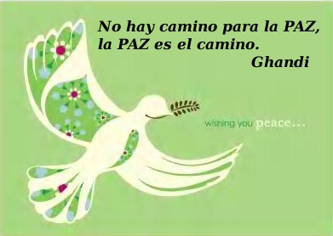
¡ Muchas Gracias!

